Slide 1

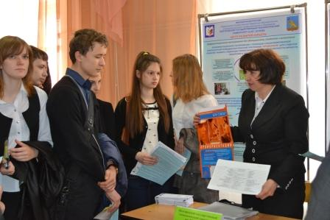
ОГКУ «Центр занятости населения по городу Костроме»
Отдел профориентации и профобучения
Рекомендации для родителей учащихся выпускных классов по профориентации детей

Slide 2

План:
- Актуальность профориентации
- Формула выбора профессии. Правила выбора профессии
- Ошибки и затруднения при выборе профессии
- Рекомендации родителям по профориентации
- Анкета для родителей «Моя роль в подготовке ребенка к труду и выбору профессии»
- Информация об услугах ОГКУ
«ЦЗН по городу Костроме»
для школьников, контактные данные.

Slide 3
Актуальность профориентации
Одно из самых важных решений, которое человек принимает в своей жизни это выбор профессии и карьерного пути, который определит качество всей дальнейшей жизни.
Профессиональная ориентация (ориентация на профессию) - это система мероприятий, направленных на подготовку молодёжи к выбору профессии, на оказание помощи молодёжи в профессиональном самоопределении.
Выбор профессии для школьников особо остро встает в старших и выпускных классах. И в этот момент система профориентационной работы должна работать с высокой интенсивностью, объединяя и родителей, и профессиональные учебные заведения, и психологов, и специалистов учреждений.
Родители – это самые близкие люди, которые могут оказать помощь ребенку в вопросах выбора профессии, побуждая его думать и анализировать свои склонности, желания и умения, свои сильные и слабые стороны.

Slide 4
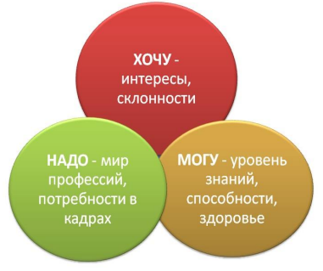
Обсуждая с ребенком его будущую профессию, имеет смысл следовать нескольким правилам.
Существует формула выбора профессии, которая в общем виде показывает, как сделать оптимальный выбор.

Slide 5
Фактор «ХОЧУ»
Правило первое. Говорите с ребенком о профессиях и помогите ответить на следующие вопросы:
Что ему (ей) нравится, интересно, чем хотелось бы заниматься в будущем?
Что привлекает в данной профессии?
а) «модная» профессия;
б) ребенок считает, что у него есть к этой профессии особые способности;
в) недавно он (она) посмотрел (а) фильм, где главным героем был представитель той или иной профессии.
Основная задача здесь – побудить ребенка к самонаблюдению и самоанализу.

Slide 6
Правило второе. Не критикуйте выбор ребенка.
Лучше расспросить – что его (ее) привлекает в данной профессии, т.к. на критику очень часто может последовать обратная реакция – ребенок станет доказывать вам (а заодно, и себе!), что его выбор самый лучший и правильный. И лишь укрепиться в своем мнении.
Оставьте разговор на какое-то время, потом, как бы невзначай, «обнаружить», например, в рейтинге профессий, что его выбранная им специальность стоит в самом низу по спросу на рынке труда

Slide 7
Фактор «МОГУ»
Правило третье. Самим родителям отчетливо понимать - на что способен ребенок.
Есть ли у него ограничения. Медицинская статистика утверждает, что большинство подростков в возрасте 16-17 лет имеют заболевания, которые ограничивают их в выборе некоторых профессий. И это вовсе не обязательно профессии, предъявляющие повышенные требования к здоровью, такие как летчик или военный.
Но «МОГУ» - это не только об ограничениях, связанных со здоровьем. Ведь некоторые дети имеют, наоборот, выдающиеся способности в различных областях знаний, искусстве, спорте. И надо подумать, где эти способности могут быть наиболее успешно применены.

Slide 8
Фактор «НАДО»
Где способности вашего ребенка могут быть востребованы?
Узнайте, будет ли востребована выбираемая профессия на рынке труда. Где можно получить профессиональное образование по выбранной специальности.
Рынок труда всегда находится в движении, с развитием технологий появляются новые профессии и постепенно отмирают старые. Даже после получения образования и успешной работы необходимо совершенствоваться и повышать свою квалификацию, чтобы оставаться конкурентоспособным и успешным специалистом в своей профессиональной области. Если же исключить «НАДО» при выборе профессии, то найти работу по специальности может оказаться затруднительно.

Slide 9
Для правильного выбора профессии, необходимо
сориентироваться в трёх направлениях:
ОПРЕДЕЛИТЬ, каковы профессиональные интересы и склонности вашего ребенка, то есть желания, побуждения, потребности в определенных видах деятельности, стремления не только по результату, но и к самому процессу того, что ребенок делает. От склонности зависит привлекательность работы, интересы к ней. Склонности условно обозначают выражением «ХОЧУ»
ОЦЕНИТЬ профессионально важные качества ребенка, которые определяют, в конечном счете, профессиональную пригодность. Кроме здоровья и квалификации, к этой группе относятся способности, то есть такие индивидуальные качества человека, от которых зависит возможность успешного осуществления деятельности. Способности условно выражают словами «Я МОГУ»
УЗНАТЬ, какие профессии пользуются спросом у работодателей на рынке труда, по каким профессиям можно найти работу. Иначе говоря, определить, какого сегодня «НАДО».

Slide 10
Ошибки и затруднения при выборе профессии
Незнание правил выбора профессии:
выбор профессии за компанию;
перенос отношения к человеку на саму профессию;
отождествление учебного предмета с профессией;
ориентация сразу на профессии высокой квалификации;
неумение определить путь получения профессии.

Slide 11
Ошибки и затруднения при выборе профессии
Незнание особенностей ребенка:
незнание или недооценка физических особенностей ребенка;
незнание или недооценка психологических особенностей;
неумение соотнести способности ребенка с требованиями профессии.

Slide 12
Ошибки и затруднения при выборе профессии
Незнание мира профессий:
увлечение только внешней стороной профессии;
предубеждение в отношении престижности профессии;
незнание требований профессии к человеку;
устаревшие представления о характере и условиях труда конкретной профессии.

Slide 13
Рекомендации родителям по профориентации
1. Очень важно находить время для общения с ребенком по душам, только так вы можете узнать о его мечтах, планах, интересах. При этом, конечно, важна ваша искренняя заинтересованность. При беседе постарайтесь не навязывать свое мнение, если советуете, то предлагайте несколько вариантов. А самое главное не высмеивайте мечты ребенка, какими бы нереальными они не были.
2. Составьте таблицу профессиональных предпочтений. Выбирая профессию, человек выбирает не только способ добывания денег, но и социальную среду, образ жизни.
˅ Предложите ребенку подумать над тем, каким требованиям, по его мнению, должна отвечать его будущая работа.
˅ Составьте максимально подробный список таких требований (уровень заработной платы, характер и условия труда, престижность, занятость, реальное трудоустройство и т. д.).
˅ Впишите эти пункты в столбцы, а в строки — названия профессий, кажущихся ребенку наиболее привлекательными. Заполняя таблицу, сопоставляйте требование и профессию: если они совпадают, ставьте в этой клетке плюс, если нет — минус.

Slide 14
˅ Проанализируйте, какая профессия набрала плюсов больше всего. Возможно, около этой специальности ребенку и стоит искать свое призвание. Разумеется, такой способ профориентации — не самый точный. Но его преимущество в том, что он предлагает школьнику самостоятельно поразмышлять (и может быть, впервые!) над личной системой ценностей, над тем, каким он видит свое будущее.
3. Расширяйте знания о профессиональном мире. Чтобы выбирать, нужно знать, из чего выбирать. Между тем, очевидно, что жизненный опыт подростка ограничен, его представления о трудовой деятельности отрывочны, а подчас и нереалистичны. Задача родителя — выступить экспертом, поделиться той информацией, которой он владеет: рассказать, что представляет собой та или иная профессия, какие ограничения она накладывает.
4. Активно (и вместе с ребенком!) собирайте информацию о рынке труда, о новых и перспективных специальностях. В этом могут помочь ежегодно выпускаемые справочники, профессиональные журналы, а также Интернет-сайты.
5. Предложите ребенку пройти профориентационное тестирование. Чтобы выбрать профессию, необходимо не только разбираться в мире существующих профессий, но прежде всего познать себя - свои личностные качества, способности, стремления.

Slide 15

6. Сходите с ним на день открытых дверей в разные образовательные учреждения, изучите имеющиеся у них образовательные направления. Это расширит кругозор ребенка и позволит ему еще раз сопоставить, чем он хочет заниматься с тем, что на самом деле представляет та или иная профессия.
7. Посещайте курсы довузовской подготовки, профильные классы, кружки и т.д. Это позволит ребенку понять насколько привлекательна ему избранная профессия в реальности.
8. Обсуждайте альтернативы. Говоря с ребенком о будущей профессии, не зацикливайтесь на одном варианте. Как правило, сам подросток о запасном аэродроме не задумывается, поэтому для родителей важно поставить перед ним вопрос: что он будет делать, если ему не удастся реализовать намеченное? Наличие альтернативы позволяет снизить у ребенка напряжение и тревогу. Можно спросить прямо: «А чем ты собираешься заниматься, если у тебя не получится стать экономистом?»

Slide 16
Анкета для родителей «Моя роль в подготовке ребенка к труду и выбору профессии»
Инструкция:
Ниже приведен ряд суждений. Анализ своего отношения к ним поможет Вам оценить свое участие в профессиональной ориентации Вашего ребенка. Внимательно прочитайте каждое из приведенных суждений.
Если Вы считаете, что оно соответствует Вашим взглядам, то ответьте «ДА"; если не соответствует, то «НЕТ".
1. Я часто рассказываю дома о своей профессии, успехах и трудностях на работе.
2. Мы с ребенком часто обсуждаем прочитанные им книги, бываем в музеях, на выставках.
3. Я не знаю, имеет ли какое-нибудь общественное поручение мой сын (дочь).

Slide 17
4. Мой ребенок хорошо знает, где и кем я работаю.
5. У меня нет свободного времени, чтобы обсуждать со своим ребенком его интересы и увлечения.
6. Я никогда бы не выступил(а) с рассказом о своей профессии и работе перед классом, в котором учится мой сын (дочь).
7. Я думаю, что кем бы ни стал в будущем мой ребенок, общетрудовые навыки, полученные им в школе и дома, пригодятся в жизни.
8. Большую радость и мне, и моему ребенку приносит совместное выполнение трудовых обязанностей дома.
9. Моя работа не настолько интересна по содержанию, чтобы я рассказывал (а) о ней своему ребенку.
10. Если в школе будет организован летний лагерь труда и отдыха, мой ребенок обязательно туда поедет.
11. Я стараюсь, чтобы сын (дочь) имел(а) дома постоянное поручение (мытье посуды, покупка продуктов и т.п.).
12. Я не хочу советовать своему ребенку, чем заниматься в жизни, потому что он должен решить этот вопрос самостоятельно.

Slide 18

13.Мне кажется, что заставлять сына (дочь) участвовать в работе по дому не нужно, он(а) еще успеет в жизни наработаться.
14.Я знаю, какие учебные предметы больше всего нравятся моему ребенку, а какие нет.
15.Я считаю, что можно наказывать трудом за проступки и поощрять деньгами за хорошо выполненное поручение.
16.Я думаю, что участие в общественных делах поможет моему ребенку проявить свои способности.
Каждый ответ, совпадающий с ключом, оценивается в 1 балл.
Ключ:
"да" - 1, 2, 4, 7, 8, 10, 11, 14, 16;
"нет" - 3, 5, 6. 8, 12, 13, 15.

Slide 19
Суммируйте полученные баллы. Если сумма их находится в пределах:
12-16 - можно сделать вывод, что Вы стремитесь активно научить ребенка полезным трудовым умениям и навыкам, помогаете проявить свои интересы, склонности, способности, расширяете его кругозор;
8-11 - Вы понимаете важность семейного воспитания в подготовке школьников к труду, однако у Вас есть резервы для более активного участия в трудовом воспитании своего ребенка;
4 - 7 - этот результат говорит о том, что Вы не очень много внимания уделяете трудовому воспитанию сына (дочери) и подготовке его к будущей профессии. Следует помнить, что Вашего ребенка ждет впереди нелегкая учеба, работа, и надо сейчас научить его преодолевать трудности, заинтересовать предстоящим трудом;
0-3 - у Вас мало свободного времени, или Вы не уверены, что сможете в чем-то помочь своему ребенку, поэтому относитесь к воспитанию в семье не очень серьезно. Однако ребенок нуждается в Вашем участии и внимании. В будущем он может столкнуться с серьезными затруднениями в профессиональном обучении и трудовой деятельности. Поддержите своего ребенка в учебе, общественной работе, домашних делах.

Slide 20
Специалисты Центра занятости имеют большой опыт в консультировании школьников по вопросам выбора профессии
На консультации школьники могут:
получить информацию о новых, перспективных профессиях и рынке труда в городе;
получить информацию об учебных заведениях и профессиях, которые можно освоить в ОУ города;
пройти тестирование для определения профессиональных склонностей, личностных особенностей и выбора подходящих вариантов обучения.

Slide 21
Дети, обращаясь в Центр занятости…
Могут получить необходимую профессиональную консультацию любого специалиста Центра: юриста, профконсультанта, инспектора, психолога
Могут стать участниками различных мероприятий Центра: ярмарок вакансий и образовательных учреждений, тренингов, Дней службы занятости
Могут стать участниками программы временного трудоустройства несовершеннолетних граждан в возрасте от 14 до 18 лет в свободное от учебы время

Slide 22
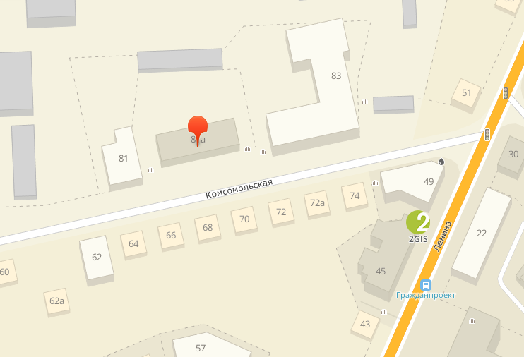
Контакты
Центр занятости населения по городу Костроме предоставляет все услуги бесплатно
и находится по адресу:
Ул. Комсомольская, 81а
Отдел профориентации, 18 кабинет
тел. 31-36-83
Время приема:
с 8:00 ч. до 16:00 ч.
перерыв: с 12:00 ч. до 13:00 ч.

Slide 23
Спасибо за внимание!
Успехов вам и вашим детям в выборе профессии!

